Slide 1
4.1 8位CPU功能与结构
4.2.1．算术逻辑单元（ALU）
算术逻辑单元（ALU）是计算机的核心部件之一，它能执行加法和减法等算术运算，也能执行“与”、“或”、“非”等逻辑运算。
算术逻辑单元的基本功能可以根据74LS181的功能用VHDL编辑而成。

Slide 2













































表4-1 ALU181的运算功能
选择端
高电平作用数据
S3 S2 S1 S0
M=H
M=L 算术操作
逻辑功能
Cn=L（无进位）
Cn=H（有进位）
0 0 0 0
0 0 0 1
0 0 1 0
0 0 1 1
0 1 0 0
0 1 0 1
0 1 1 0
0 1 1 1
1 0 0 0
1 0 0 1
1 0 1 0
1 0 1 1
1 1 0 0
*
1 1 0 1
1 1 1 0
1 1 1 1

Slide 3
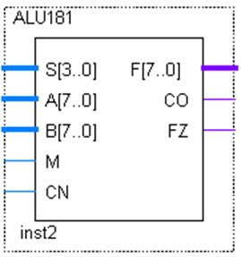
4.2 CPU中的基本部件
4.2.1．算术逻辑单元（ALU）
图4-2 ALU逻辑结构图

Slide 4
4.2 CPU中的基本部件
4.2.1．算术逻辑单元（ALU）
【例4-1】
LIBRARY IEEE;
USE IEEE.STD_LOGIC_1164.ALL;
USE IEEE.STD_LOGIC_UNSIGNED.ALL;
ENTITY ALU181 IS
PORT ( S : IN STD_LOGIC_VECTOR(3 DOWNTO 0 );
A，B : IN STD_LOGIC_VECTOR(7 DOWNTO 0);
F : OUT STD_LOGIC_VECTOR(7 DOWNTO 0);
M，CN : IN STD_LOGIC;
CO，FZ : OUT STD_LOGIC );
END ALU181;
ARCHITECTURE behav OF ALU181 IS
SIGNAL A9，B9，F9 : STD_LOGIC_VECTOR(8 DOWNTO 0);（接下页）

Slide 5
BEGIN
A9 <= '0' & A ; B9 <= '0' & B ;
PROCESS(M,CN,A9,B9)
BEGIN
CASE S IS
WHEN "0000"=>IF M='0' THEN F9<=A9 + CN ; ELSE F9<=NOT A9; END IF;
WHEN "0001"=>IF M='0' THEN F9<=(A9 OR B9)+CN; ELSE F9<=NOT(A9 OR B9); END IF;
WHEN "0010"=>IF M='0' THEN F9<=(A9 OR (NOT B9))+CN;
ELSE F9<=(NOT A9) AND B9; END IF;
WHEN "0011"=>IF M='0' THEN F9<= "000000000"-CN ; ELSE F9<="000000000"; END IF;
WHEN "0100"=>IF M='0' THEN F9<=A9+(A9 AND NOT B9)+CN ;
ELSE F9<=NOT (A9 AND B9); END IF;
WHEN "0101"=>IF M='0' THEN F9<=(A9 OR B9)+(A9 AND NOT B9)+CN ;
ELSE F9<=NOT B9; END IF;（接下页）
4.1 8位CPU功能与结构
4.2.1．算术逻辑单元（ALU）
（接下页）

Slide 6
4.1 8位CPU功能与结构
WHEN “0110”=>IF M=‘0’ THEN F9<=A9 -B9 - CN ; ELSE F9<=A9 XOR B9; END IF;
WHEN "0111"=>IF M='0' THEN F9<=(A9 OR (NOT B9))-CN ;
ELSE F9<=A9 AND (NOT B9); END IF;
WHEN "1000" =>IF M='0' THEN F9<=A9 + (A9 AND B9)+CN;
ELSE F9<=(NOT A9) OR B9;END IF;
WHEN "1001" =>IF M='0' THEN F9<=A9 + B9 + CN; ELSE F9<=NOT(A9 XOR B9);
END IF;
WHEN "1010" =>IF M='0' THEN F9<=(A9 OR (NOT B9))+(A9 AND B9)+CN ;
ELSE F9<=B9; END IF;
WHEN "1011" =>IF M='0' THEN F9<=(A9 AND B9)- CN ; ELSE F9<=A9 AND B9; END IF;
WHEN "1100" =>IF M='0' THEN F9<=A9 + A9 + CN; ELSE F9<= "000000001"; END IF;
4.2.1．算术逻辑单元（ALU）

Slide 7
WHEN "1101" =>IF M='0' THEN F9<=(A9 OR B9)+A9 + CN ;
ELSE F9<=A9 OR (NOT B9); END IF;
WHEN "1110" =>IF M='0' THEN F9<=(A9 OR(NOT B9))+A9+CN; ELSE F9<=A9 OR B9;END IF;
WHEN "1111" =>IF M='0' THEN F9<=A9-CN; ELSE F9<=A9 ; END IF;
WHEN OTHERS =>F9<= "000000000" ;
END CASE;
IF (A9= B9) THEN FZ <= '0';END IF;
END PROCESS;
F<= F9(7 DOWNTO 0) ; CO <= F9(8) ;
END behav;

Slide 8


实验1. 算术逻辑运算实验

Slide 9
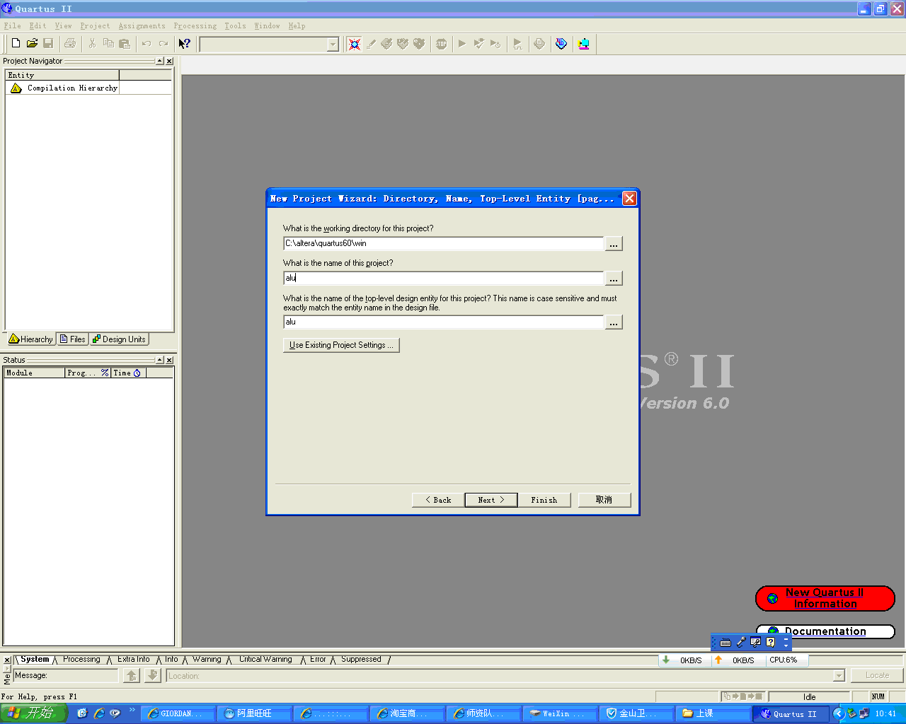

Slide 10
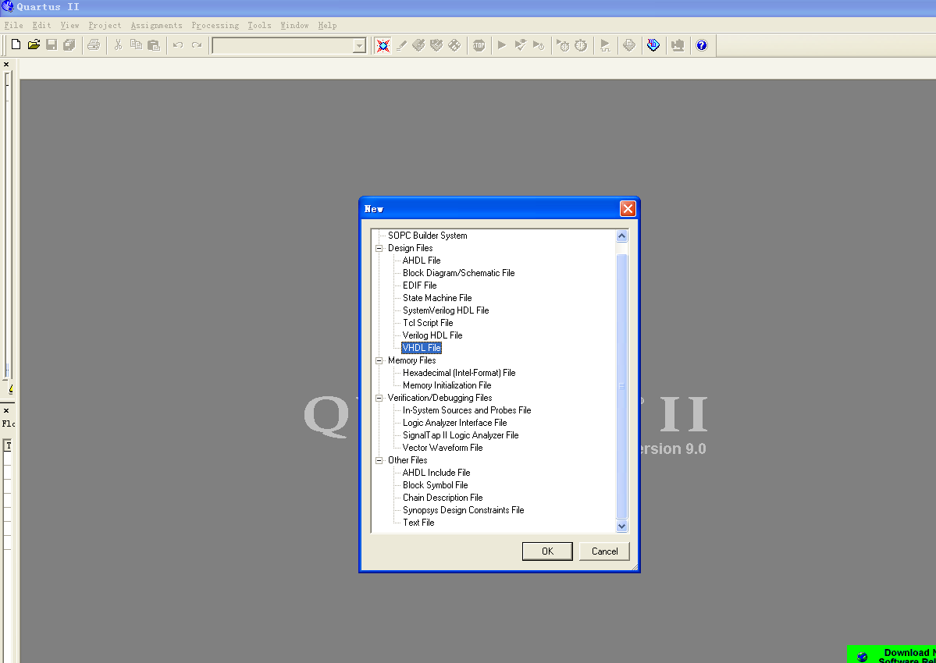

Slide 11
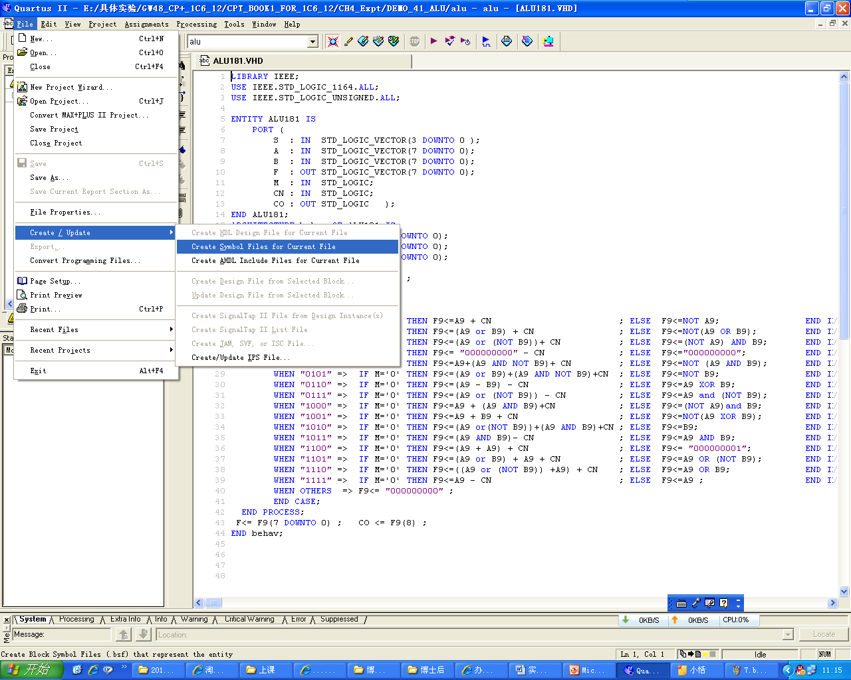

Slide 12
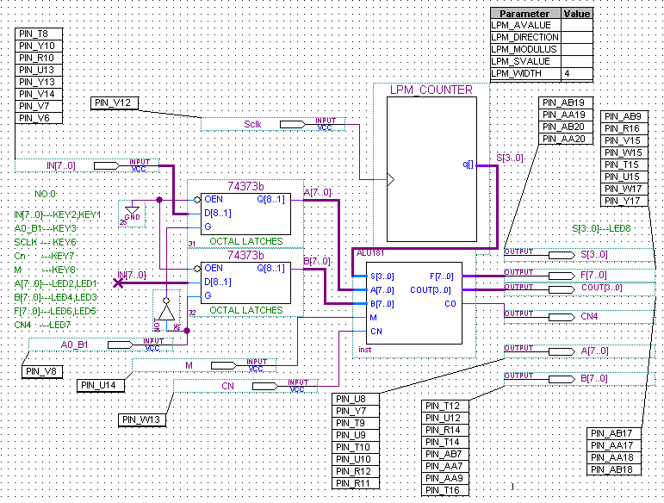
此计数器用于产生4位控制
ALU的功能选择码S3、S2、
S1、S0。此计数器由时钟
Sclk控制，锁定于模式0的键6
电路设计图
键2/1控制
数码8显示
数码6/5显示
没有锁定
数码7显示
键8控制
键3控制
键7控制
被锁定的引脚
数码2/1显示
数码4/3显示

Slide 13
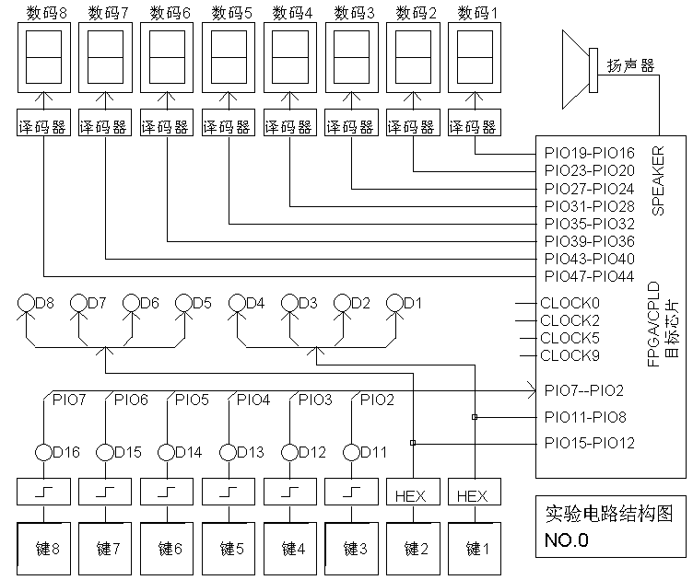
数码6/5显示ALU输出
数码7显示进位
数码4/3显示加数
数码2/1显示被加数
数码8显示S[3..0]
键2/键1控制操作数
键6控制Sclk
键3控制锁存器
键7控制Cn
键8控制M

Slide 14
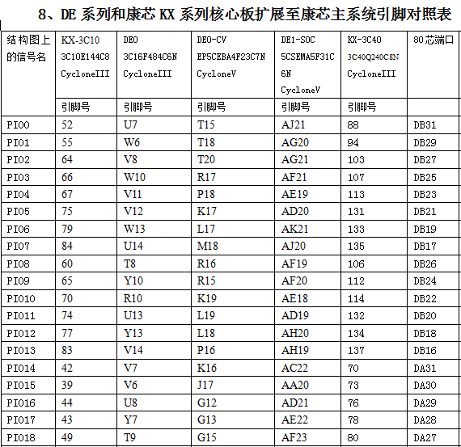
查表：“GW48 系统实验信号名与芯片引脚对照表”决定引脚号
目标芯片
锁定引脚Sclk
锁定引脚Cn
锁定引脚M

Slide 15
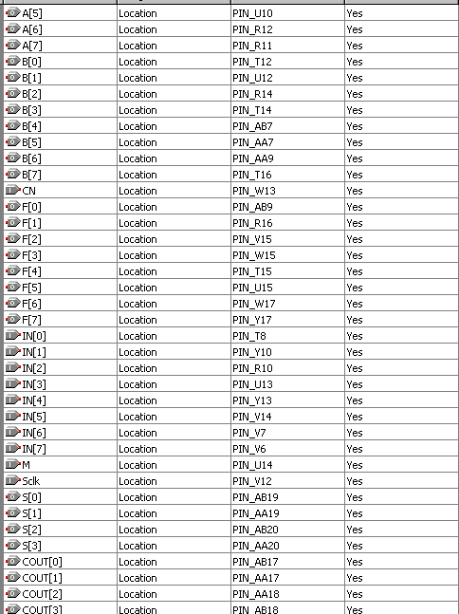

Slide 16
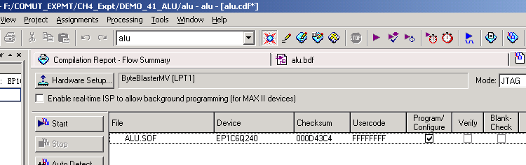
文件下载

Slide 17
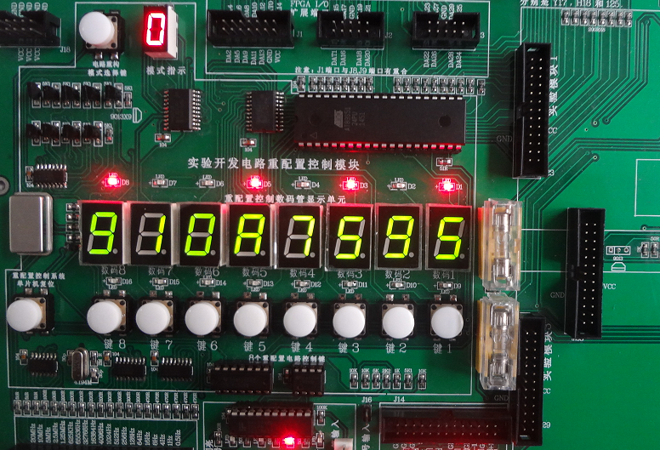
选择模式0
数码4/3显示加数（75H）
数码8显示S[3..0]
数码7显示进位
数码6/5显示ALU输出（0AH）
数码2/1显示被加数（95H）
键8控制M（现为0）
键7控制Cn（现为0）
键2/键1控制操作数
键6控制Sclk。连续按动此键使数码管8显
示“9”，表明S[3..0]=1001=9
6、键3控制锁存器

Slide 18
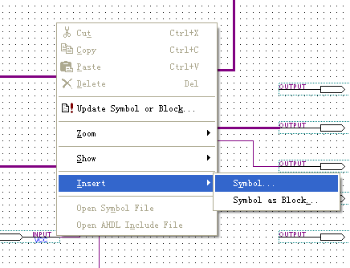

Slide 19
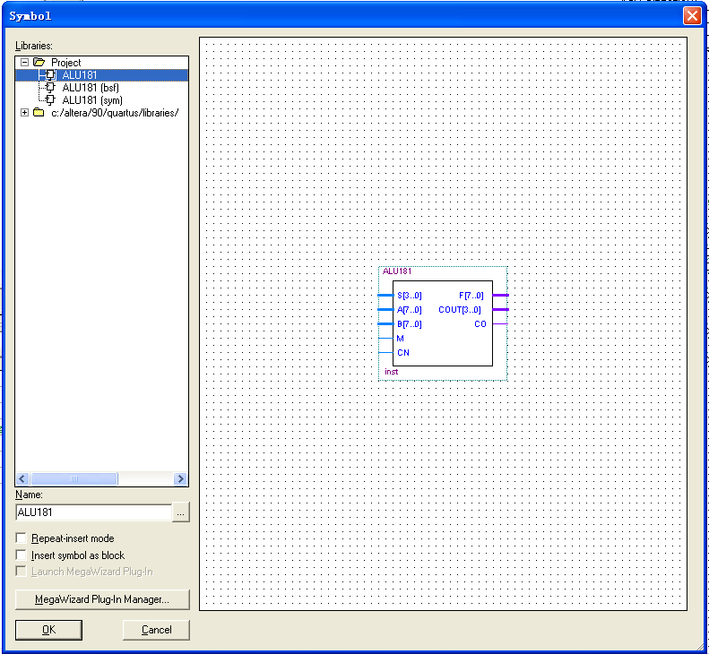

Slide 20
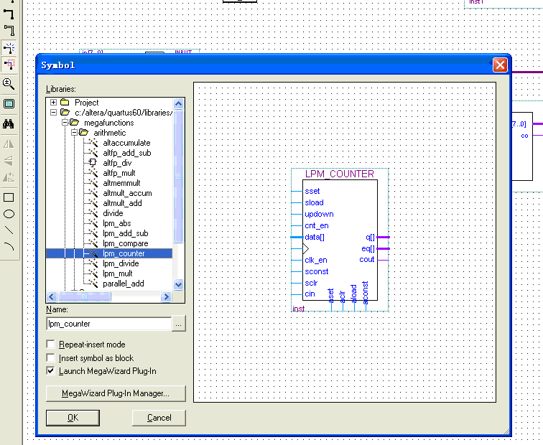

Slide 21
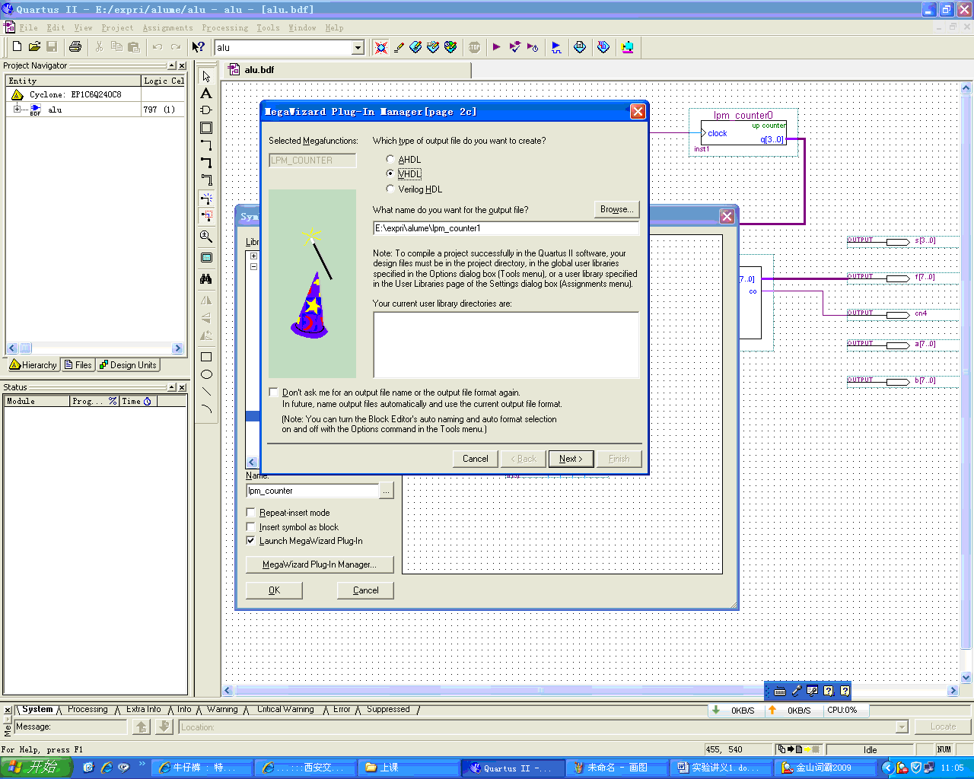

Slide 22
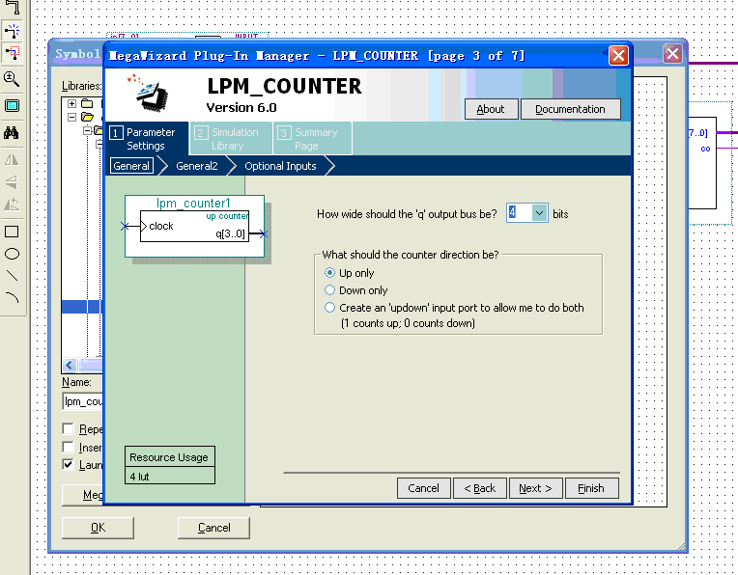

Slide 23
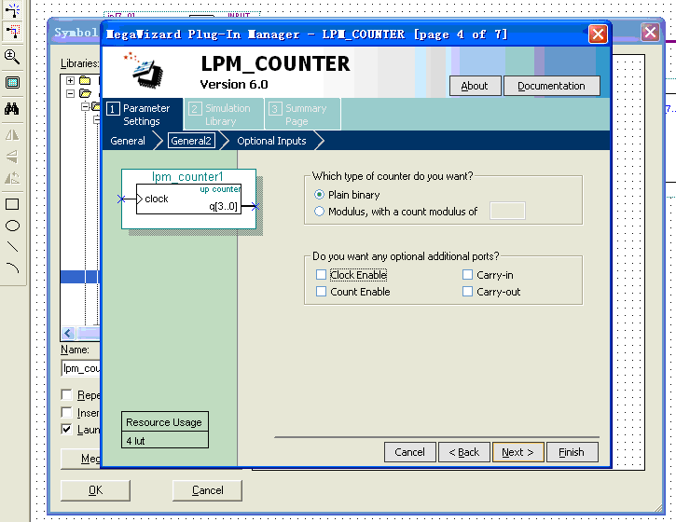

Slide 24
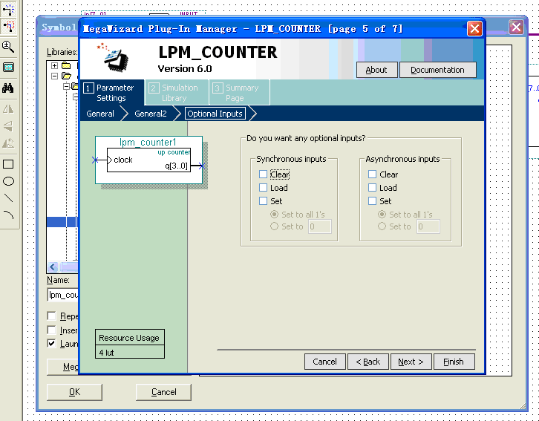

Slide 25
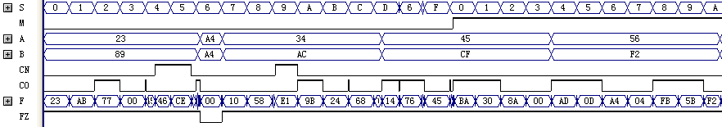
实验内容、实验原理、实验任务、实验步骤
软件编译、仿真波形图及其分析报告

Slide 26
实验报告总要求
完成下表（需要补充完整），对比理论值和实验值
S3 S2 S1 S0 | A[7..0] | B[7..0] | 算术运算 M=0 |  | 逻辑运算（M=1）
 |  |  | cn=0（无进位） | cn=1（有进位）
0101 | AA | 5 5 | F理论=（ ） F实验=（ ） | F理论=（ ） F实验=（ ） | F理论=（ ） F实验=（ ）
0110 | AA | 5 5 | F理论=（ ） F实验=（ ） | F理论=（ ） F实验=（ ） | F理论=（ ） F实验=（ ）
0111 | AA | 5 5 | F理论=（ ） F实验=（ ） | F理论=（ ） F实验=（ ） | F理论=（ ） F实验=（ ）
1000 | AA | 5 5 | F理论=（ ） F实验=（ ） | F理论=（ ） F实验=（ ） | F理论=（ ） F实验=（ ）
1001 | AA | 5 5 | F理论=（ ） F实验=（ ） | F理论=（ ） F实验=（ ） | F理论=（ ） F实验=（ ）
1010 ……… | AA …. | 5 …. | F理论=（ ） F实验=（ ） …….. | F理论=（ ） F实验=（ ） …….. | F理论=（ ） F实验=（ ） ……..

